Slide 1

中科院计算技术研究所简介
jiaoshuai@ict.a.cn

Slide 2
建所背景：新中国建之初大事
1949年： 中华人民共和国成立
1950年：土地改革、镇压反革命运动开始
10月：中国人民志愿军赴朝作战
1951年：西藏和平解放
1952年：土地改革完成
1953年：第一个五年计划开始；抗美援朝战争结束
1954年：第一届全国人民代表大会召开
中华人民共和国第一部宪法颁布
1956年：中国共产党第八次全国代表大会召开；
我国对生产资料私有制的社会主义改造基本完成。
计算技术研究所成立。

Slide 3
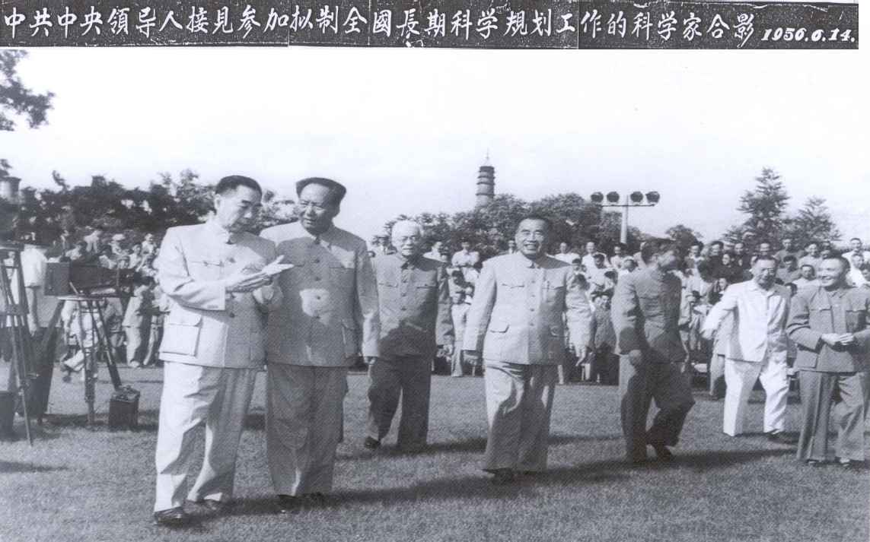
1956年4-6月闵乃大、夏培肃、吴几康、范新弼、蒋士騛、徐献瑜、张效祥、周寿宪 、何绍宗、胡世华, 等同志参加周总理主持的发展我国科学12年远景规划，6月14日毛泽东主席、朱德委员长、周恩来总理等在中南海怀仁堂草坪会见科学家并合影留念。

Slide 4
中国计算机事业起步
为适应国家经济和国防事业的发展形势，急需尽快建立一支我国计算机专业的人才队伍。为此，自1956年下半年，成立了计算所筹备委员会，并采取了以下五方面的措施
派遣赴苏联考察团
派遣赴苏联进修队
派遣赴苏联攻读研究生
派遣高中毕业生赴苏联上大学
面向全国,抽调高等学校在学的高年级学生来北京参加“计算机和计算数学训练班”。

Slide 5
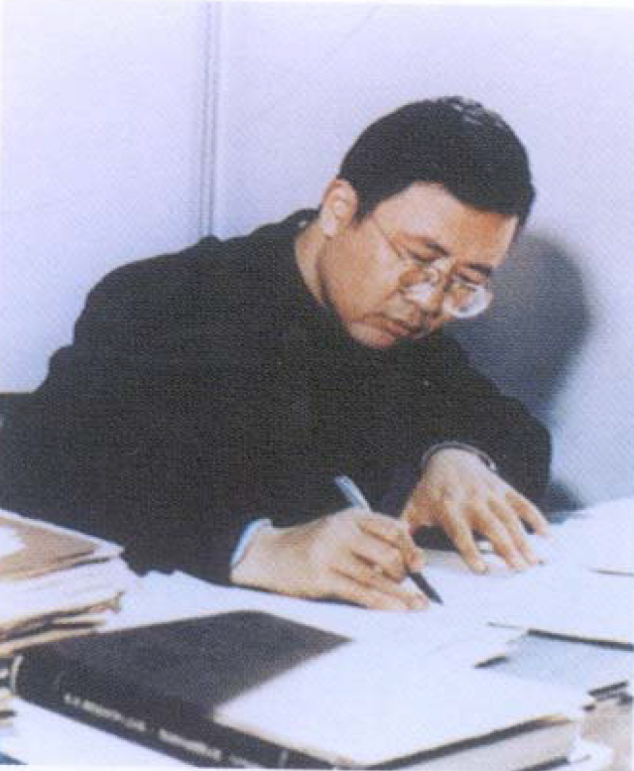
华罗庚
我国著名数学大师、中国科学院数学研究所所长华罗庚教授最早提出在数学所开展电子计算机研究。
1956年中国科学院成立计算技术研究所筹备委员会,华罗庚担任筹备委员会主任。

Slide 6
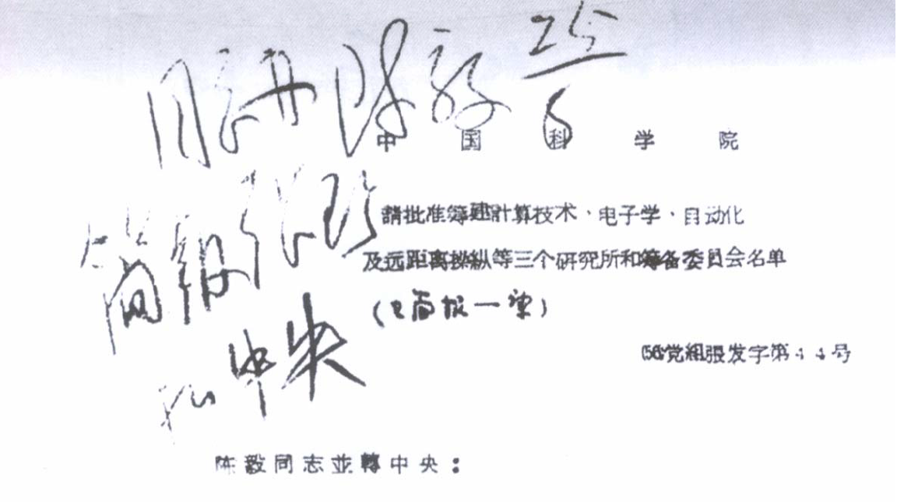
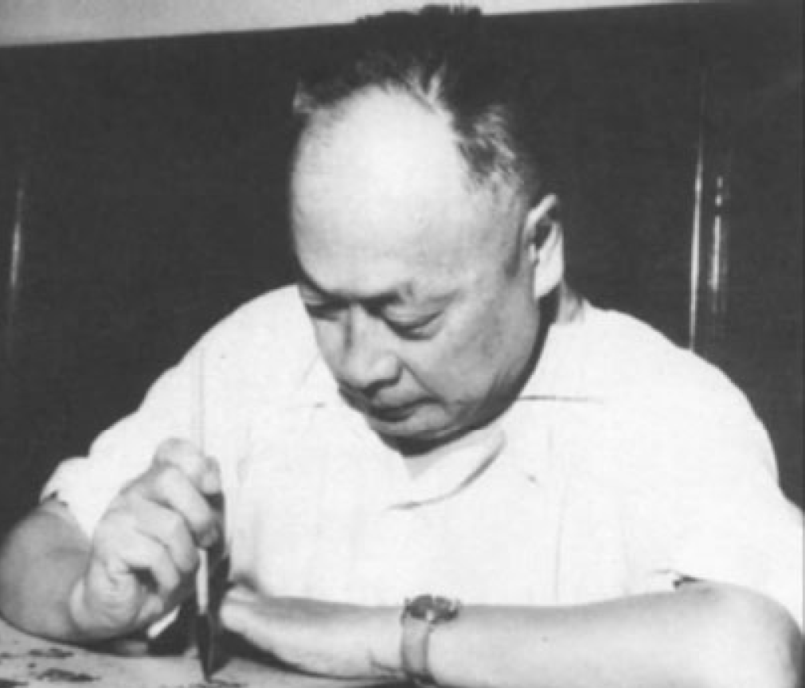
报告及陈毅副总理批示(1956年中国科学院根据发展我国科学12年远景规划，成立计算技术研究所时,向中央递交的报告和陈毅副总理的批示)

Slide 7
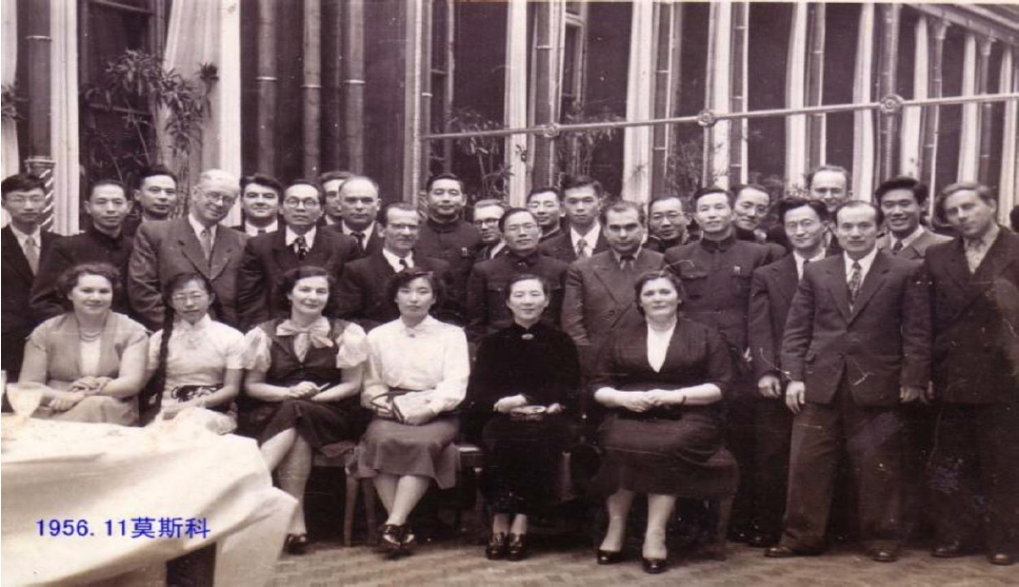
第一批专家考察团与前苏联专家合影留念 (1956年11月)

Slide 8
星星之火，燎原中华……
自50年代至60年代初，计算所共举办了四届为期1-2年的训练班，共培养出具有大学本科毕业水平的计算机专业人才700多人。此外，计算所还开办过大专班6期,培养毕业生500余名,举办“计算机应用短期培训班”240期，为全国各地培训学员16000余人次。
计算所为新中国计算机专业人才的培养，做出了开拓性的贡献！

Slide 9
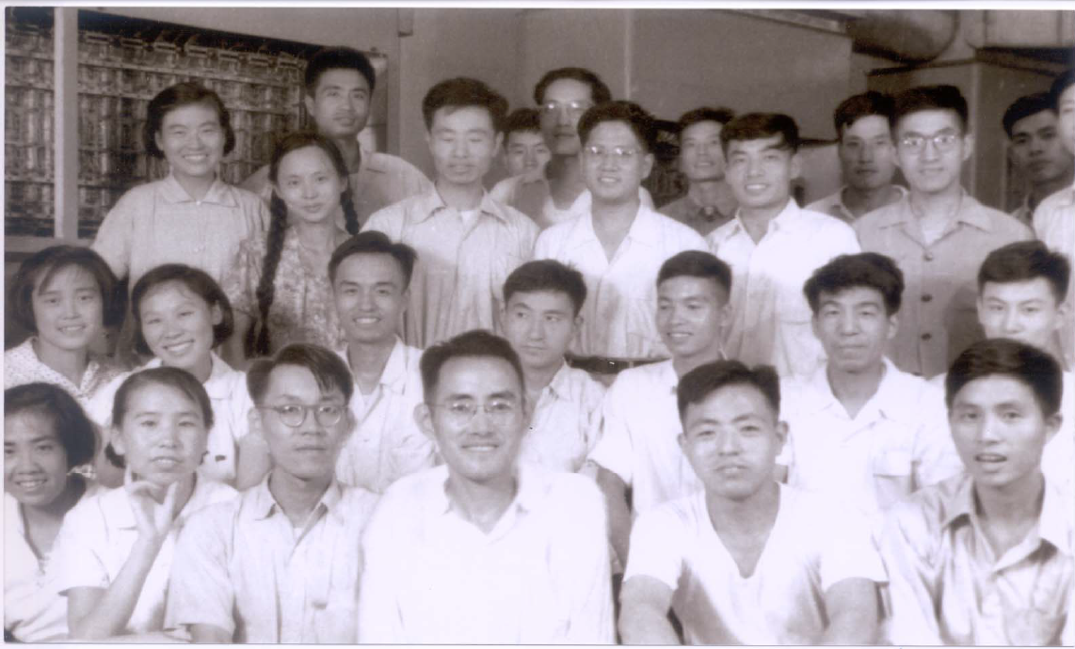
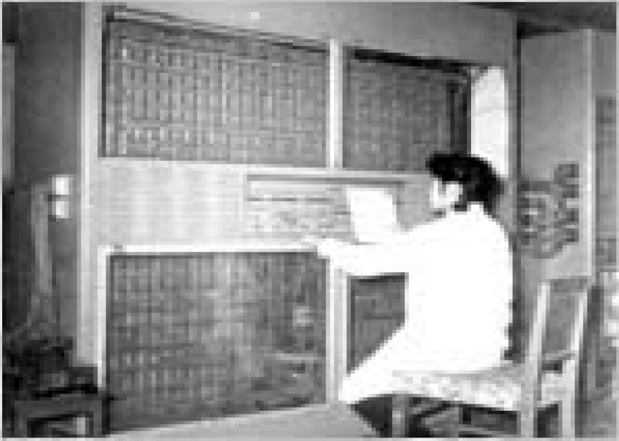
中国第一台数字电子计算机－103机
8月1日，103电子计算机发布的当天，机组调试人员在机器前合影留念。

Slide 10
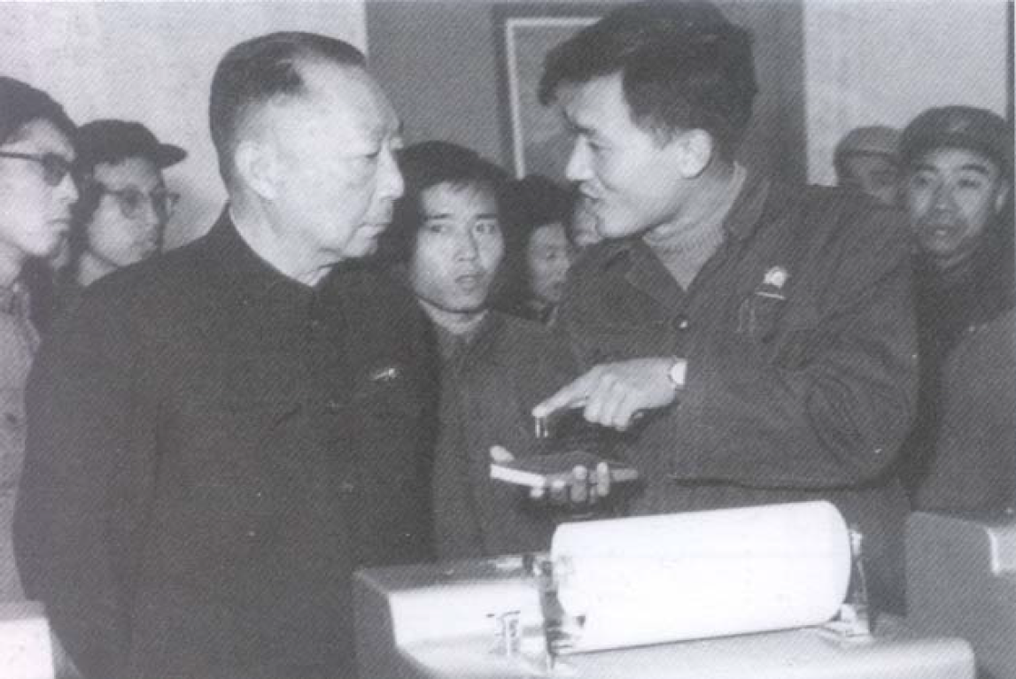
1967年聂荣臻元帅来计算所参观

Slide 11
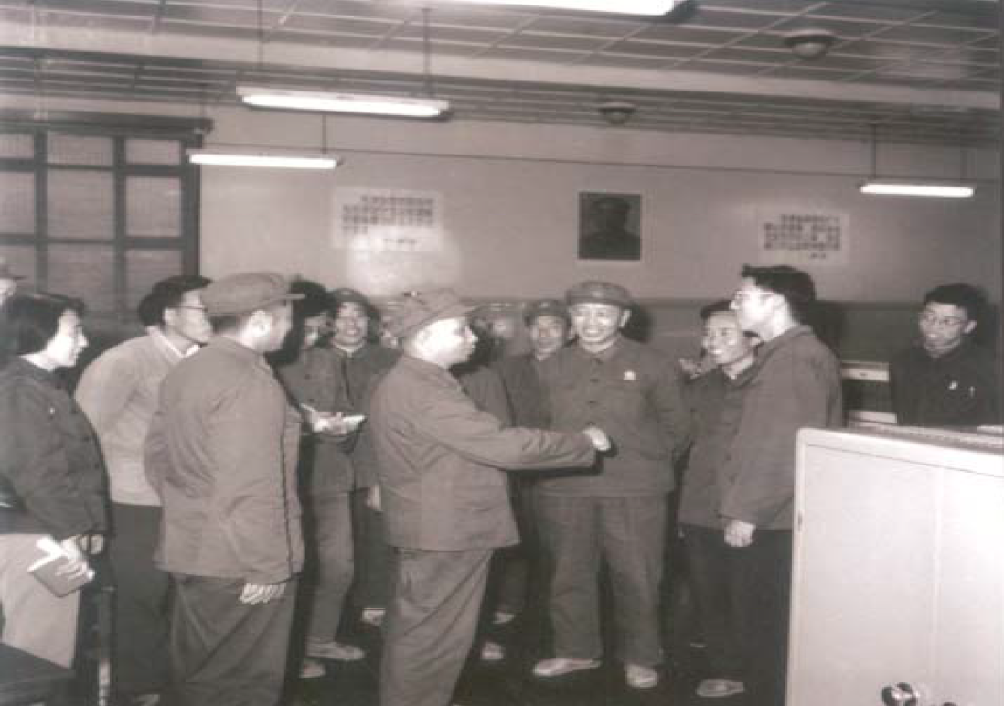
粟裕大将来计算所参观

Slide 12
进入新时期
80年代改革开放后，先后从计算所分离出软件所、网络中心等5个研究所并以计算所的技术为基础，创建了联想、曙光等20多个高技术企业。
“中国计算机学会”、IEEE计算机学会北京中心等机构的依托单位。
50多年来，共有22位院士在计算所工作或学习过。

Slide 13
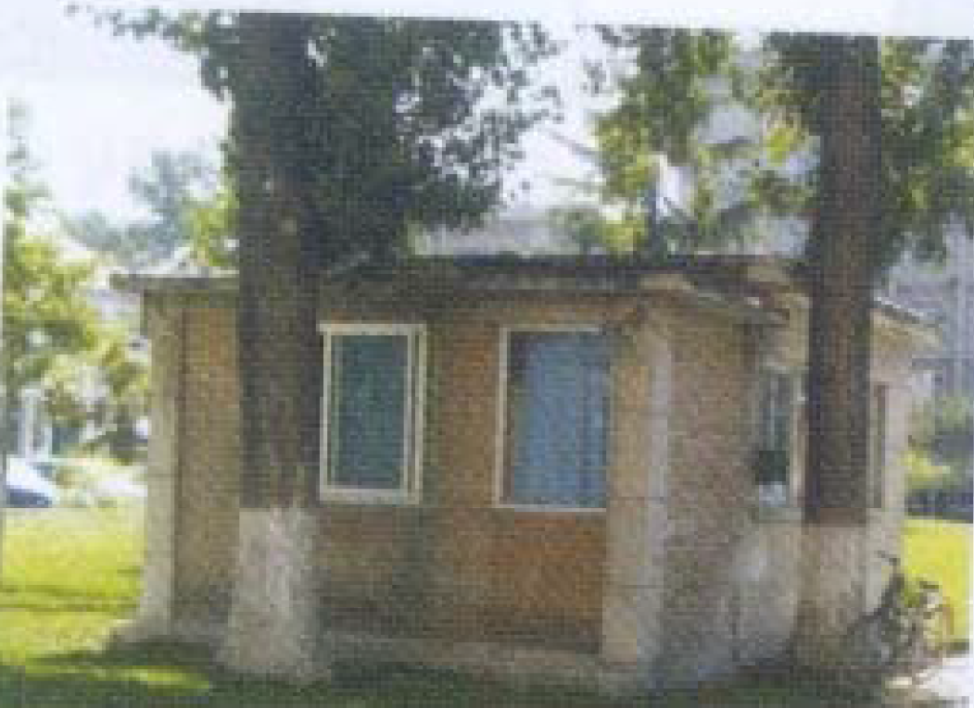
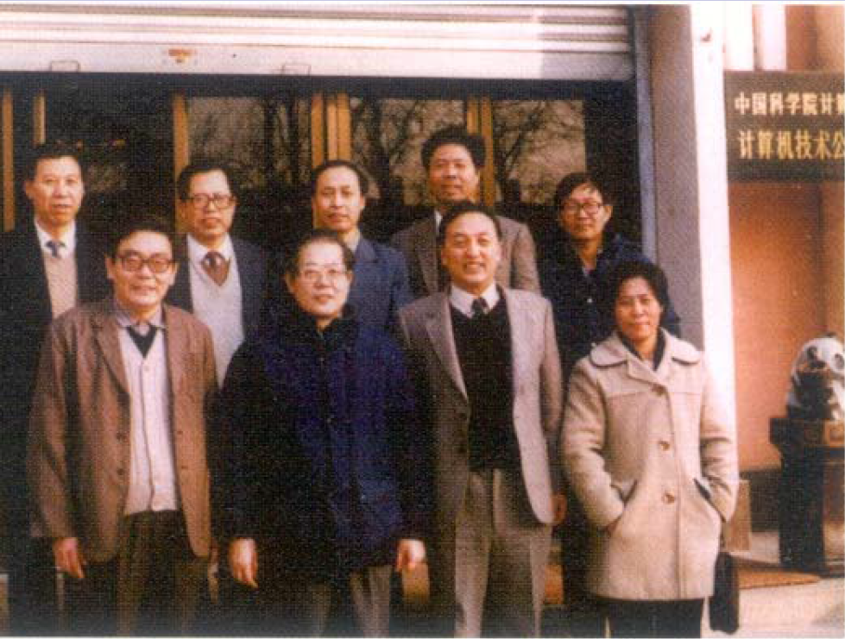
联想那时
联想集团初创时的办公室
柳传志当年在计算所与科学院领导在一起…

Slide 14
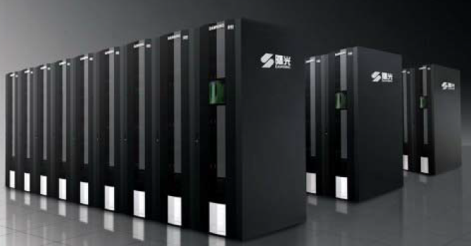
曙光
在2008年10月31日上午
2008中国高性能计算学术
年会上公布的中国高性能
计算TOP100排行榜中，曙
光5000A以LINPACK值
174.9万亿次的成绩排名
世界第10, 其技术水平跻
身世界前列（前九名均为
美国计算机）。
2008年推出拥有完全自主知识产权的曙光5000A
其技术水平跻身世界前列!

Slide 15
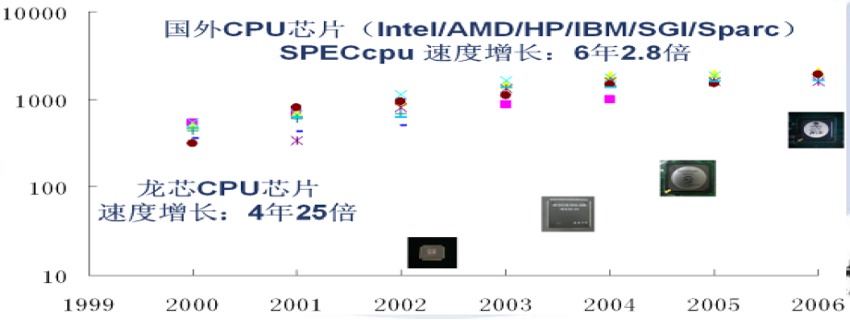
龙芯
2001年5月：正式启动龙芯CPU的研制
2002年8月：研制成功龙芯1号
是我国第一个通用处理器芯片，结束了中国计算机“无芯”的历史
2002-2006：龙芯2号处理器平均每年性能提高三倍
龙芯2E/2F主频达到1GHz，在64位单处理器设计方面达到世界先进水平
目前正在进行多核龙芯3号的研制以及龙芯产业化推广工作

Slide 16
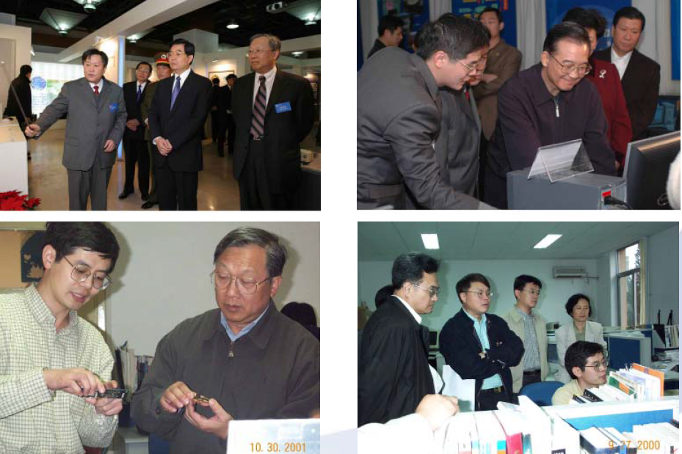
龙芯

